Slide 1
Došašće ili advent

Slide 2
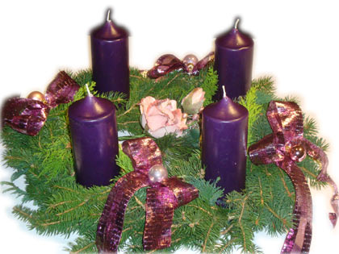
Došašće ili advent
Došašće je vrijeme pripreme za blagdan Božića.

Slide 3
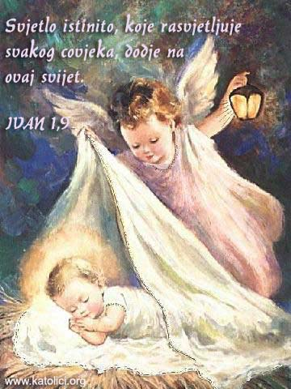
Došašće je početak crkvene godine.
Došašće je vrijeme iščekivanja Isusova rođenja.
Drugi naziv za došašće je advent.

Slide 4
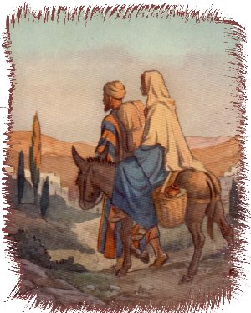
Počinje četiri nedjelje prije Božića,
a završava na Badnjak.

Slide 5
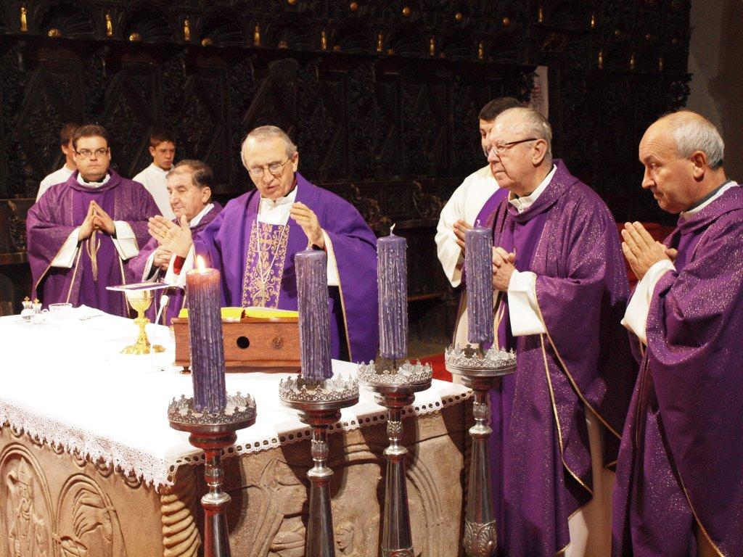
Boja došašća je ljubičasta.
Ljubičasta boja može se naći na adventskim svijećama i u crkvi.

Slide 6
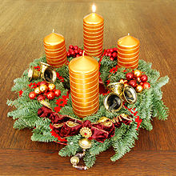
Adventski običaji
Na stol stavljamo adventski vijenac sa četiri svijeće koje predstavljaju četiri nedjelje došašća.

Slide 7

Adventski običaji
U crkvi na misama zornicama pjevaju se pjesme došašća.

Slide 8
Sveci koje slavimo u došašću su:
sv. Barbara (4. 12.)
sv. Nikola (6. 12.)
sv. Lucija. (13.12.)

Slide 9
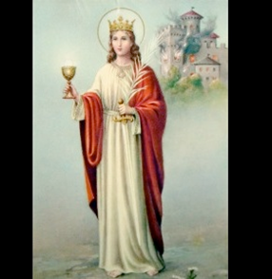
Sv. Barbara
Danas slavimo sv. Barbaru (4. prosinca).
Zaštitnica je rudara i poljoprivrednika.
Običaj je da se stave grančice u vodu kako bi procvale do Božića.

Slide 10

Sv. Nikola
Sv. Nikolu slavimo 6. prosinca.
Zaštitnik je djece i putnika.
Običaj je darivanja na blagdan sv. Nikole.

Slide 11
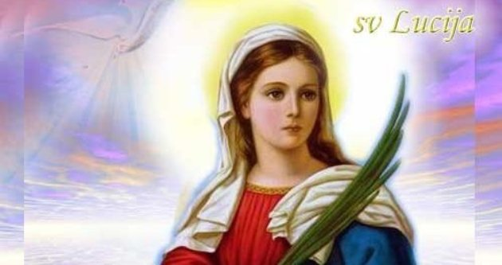
Sv. Lucija
Sv. Luciju slavimo 13. prosinca.
Zaštitnica je svima koji imaju problema s očima i vidom.

Slide 12
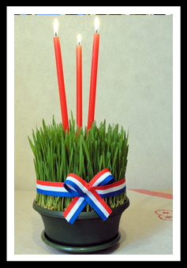
Na blagdan svete Lucije (13. prosinca) sijemo pšenicu da naraste do Božića.

Slide 13
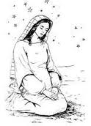
Ovo sveto vrijeme došašća obilježava iščekivanje malog Isusa (Božića),
nada i čežnja za Bogom.
Marija, Isusova i naša majka,
najbolje nas uči kako treba
Isusa čekati i voljeti.

Slide 14

U došašću trebamo očistiti svoje srce od grijeha i pripremiti se za dolazak Spasitelja.
Zato Isusa molimo
da dođe u naše srce i
svi zajedno recimo:

Slide 15
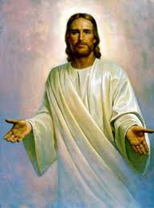
DOĐI, GOSPODINE ISUSE!

Slide 16
